Slide 1
微分方程建模

Slide 2
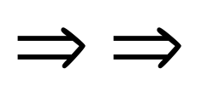
对变化进行建模
未来值=现在值+变化 变化=未来值-现在值
通过收集一段时间中的数据并画出该数据的图形，我们常常可以识别出能够抓住这种变化趋势的模型的模式。
如果这种行为是在离散时间段上发生的，那么建出的模型就是差分方程；
如果这种行为是在连续时间段上发生的，那么建出的模型就是微分方程。
这两者都是描述和预测行为变化的强有力的方法。

Slide 3
微分方程模型
a、微分方程建模的对象
涉及“改变”、“变化”、“增加”、“减少”、“衰变”、“边际”、“速度”、 “运动”、“追赶”、“逃跑” 等等词语的确定性连续问题。
b、微分方程建模的基本手段
1、按规律直接列方程
2、微元分析法与任意区域上取积分的方法
3、模拟近似法
综合分析法

Slide 4
c.微分方程建模的基本规则
1、寻找改变量 一般说来微分方程问题都遵循这样的文字等式
变化率（微商）=单位增加量--单位减少量
等式通常是利用已有的原则或定律建立的。
2、对问题中的特征进行数学刻画
3、用微元法建立微分方程；
4、确定微分方程的定解条件（初边值条件）；
5、求解或讨论方程（数值解或定性理论）；
6、模型和结果的讨论与分析。

Slide 5

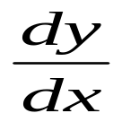
导数起着两种不同的作用
在连续问题中表示瞬时变化率
在离散问题中表示平均变化率
用导数去逼近平均变化率的好处在于，常能利用微积分来揭示所求变量之间的函数关系。
一般地，如果 是可微函数，那么在任一给定点处的导数 就可以解释为y相对于x在该点的瞬时变化率。

Slide 6
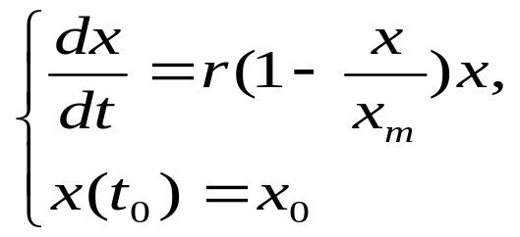
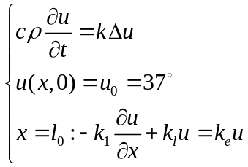
微分方程类型
常微分方程
eg: Logistic模型
偏微分方程
eg: 三大经典数学物理方程
2018年A题，热传导方程
（气体的扩散，液体的渗透，半导体材料中的杂质扩散）
另外两大类：波动方程，调和方程
微分方程组

Slide 7
模型1 饿狼追兔问题
y
B -60
y=f(x)
h
C(x,y)
x
O（兔子）
A(100,0)（狼）
现有一只兔子，一只狼，兔子位于狼的正西100米处。假设兔子与狼同时发现对方并一起起跑，兔子往正北60米处的巢穴跑，而狼在追兔子，已知兔子、狼是匀速跑且狼的速度是兔子的两倍。问题是兔子能否安全回到巢穴？

Slide 8
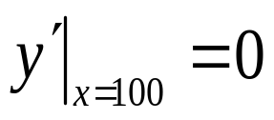
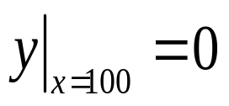
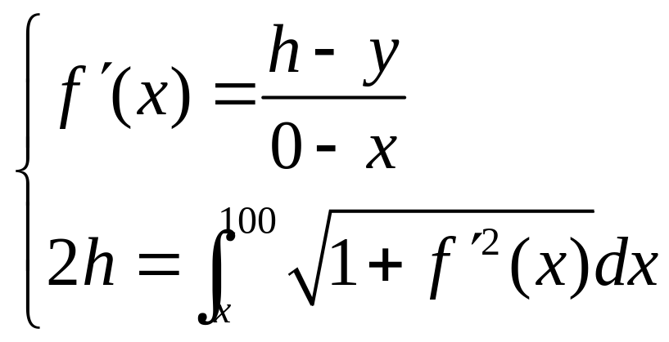
解 首先建立坐标系，兔子在O处，狼在A处。由于狼要盯着兔子追，所以狼行走的是一条曲线，且在同一时刻，曲线上狼的位置与兔子的位置的连线为曲线上该点处的切线。设狼的行走轨迹是y=f(x)， 则有 ， 又因狼的速度是兔子的两倍，所以在相同时间内狼走的距离为兔子走的距离的两倍。假设在某一时刻，兔子跑到(0,h)处，而狼在(x,y)处，则有

Slide 9
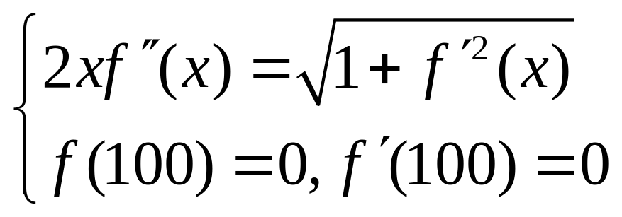
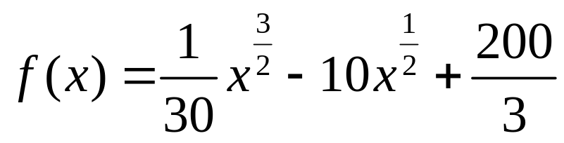
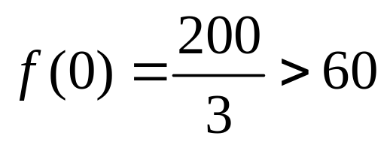
整理得到下述模型
这属于可降阶的二阶微分方程，解得狼的行走轨迹
因 ， 所以狼追不上兔子。

Slide 10

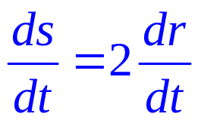

例1 我方巡逻艇发现敌方潜水艇。与此同时敌方潜水艇也发现了我方巡逻艇，并迅速下潜逃逸。设两艇间距离为60哩，潜水艇最大航速为30节而巡逻艇最大航速为60节，问巡逻艇应如何追赶潜水艇。
这一问题属于对策问题，较为复杂。讨论以下简单情形：
敌潜艇发现自己目标已暴露后，立即下潜，并沿着直
线方向全速逃逸，逃逸方向我方不知。
设巡逻艇在A处发现位于B处的潜水艇，取极坐标，以B为极点，BA为极轴，设巡逻艇追赶路径在此极坐标下的方程为r=r(θ)，见图3-2。
A1
dr
由题意， ，故ds=2dr
ds
dθ
图3-2可看出，
θ
A
B（潜水艇）
图3-2

Slide 11
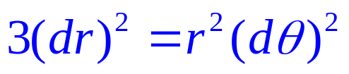
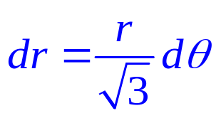
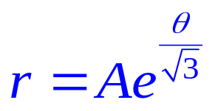
故有:
即:
（3.3）
解为：
（3.4）
追赶方法如下：
先使自己到极点的距离等于潜艇到极点的距离然后按（3.4）对数螺线航行，即可追上潜艇。

Slide 12

模型二：人口增长模型
背景
世界人口增长概况
年 1625 1830 1930 1960 1974 1987 1999
人口(亿) 5 10 20 30 40 50 60
中国人口增长概况
年 1908 1933 1953 1964 1982 1990 1995 2000
人口(亿) 3.0 4.7 6.0 7.2 10.3 11.3 12.0 13.0
研究人口变化规律
控制人口过快增长

Slide 13
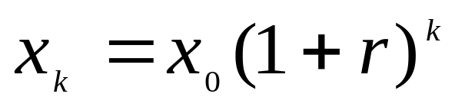
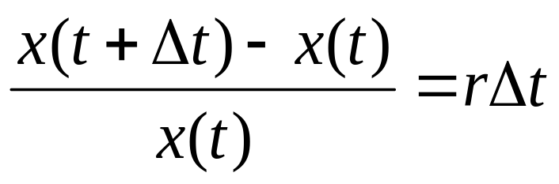
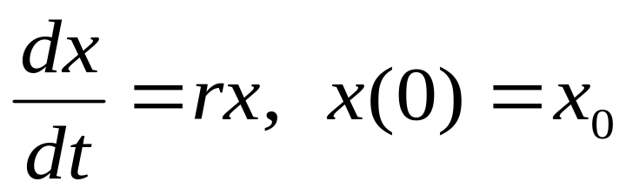
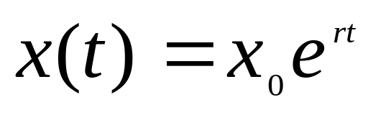
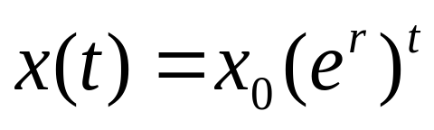
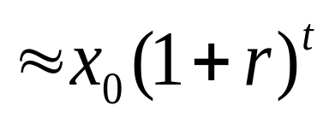
常用的计算公式
今年人口 x₀, 年增长率 r
k年后人口
指数增长模型——马尔萨斯提出 (1798)
基本假设 : 人口(相对)增长率 r 是常数
x(t) ~时刻t的人口
随着时间增加，人口按指数规律无限增长

Slide 14
指数增长模型的应用及局限性
与19世纪以前欧洲一些地区人口统计数据吻合
适用于19世纪后迁往加拿大的欧洲移民后代
可用于短期人口增长预测
不符合19世纪后多数地区人口增长规律
不能预测较长期的人口增长过程
19世纪后人口数据
人口增长率r不是常数(逐渐下降)

Slide 15
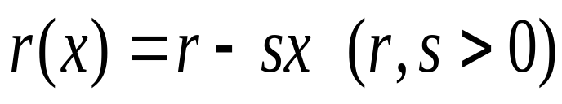
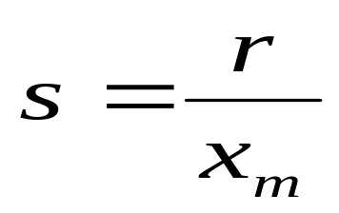
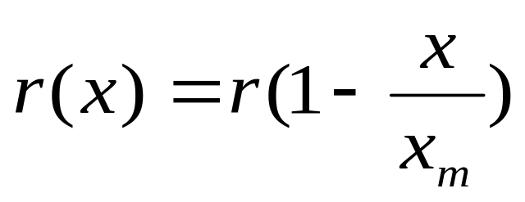
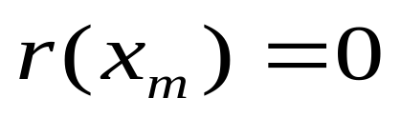
阻滞增长模型(Logistic模型)
人口增长到一定数量后，增长率下降的原因：
资源、环境等因素对人口增长的阻滞作用
且阻滞作用随人口数量增加而变大
r是x的减函数
假设
r~固有增长率(x很小时)
x_{m}~人口容量（资源、环境能容纳的最大数量）

Slide 16
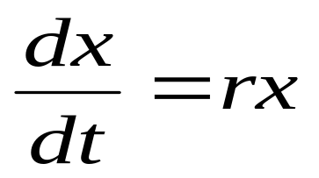
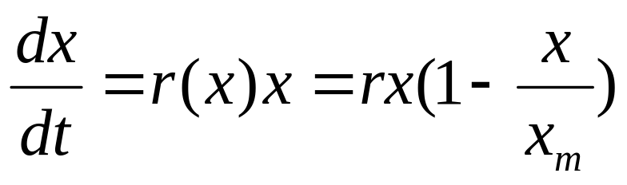
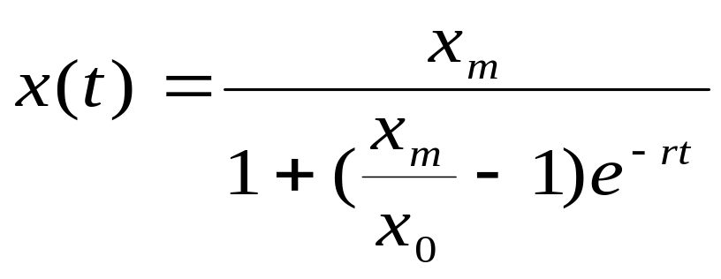
阻滞增长模型(Logistic模型)
dx/dt
x
x_{m}
x_{m}/2
x₀
0
x_{m}/2
x_{m}
x
0
t
x(t)~S形曲线,
x增加先快后慢

Slide 17
阻滞增长模型(Logistic模型)
参数估计
用指数增长模型或阻滞增长模型作人口
预报，必须先估计模型参数 r 或 r, x_{m}
利用统计数据用最小二乘法作拟合
例：美国人口数据（单位~百万）
1860 1870 1880 …… 1960 1970 1980 1990
31.4 38.6 50.2 …… 179.3 204.0 226.5 251.4
r=0.2557, x_{m}=392.1
专家估计

Slide 18
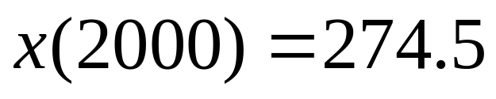
阻滞增长模型(Logistic模型)
模型检验
用模型计算2000年美国人口，与实际数据比较
实际为281.4 (百万)
模型应用——预报美国2010年的人口
加入2000年人口数据后重新估计模型参数
r=0.2490, x_{m}=434.0
x(2010)=306.0
Logistic 模型在经济领域中的应用(如耐用消费品的售量)

Slide 19

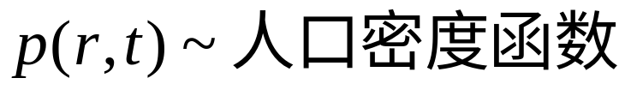
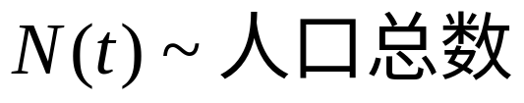
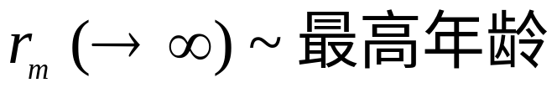
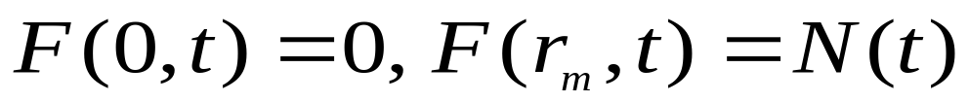
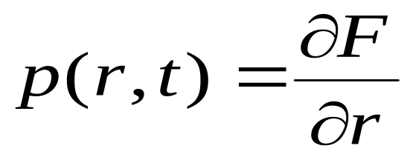
模型三：人口预测和控制
年龄分布对于人口预测的重要性
只考虑自然出生与死亡，不计迁移
人口发展方程

Slide 20
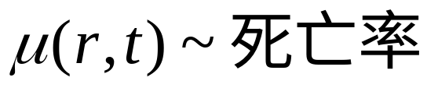
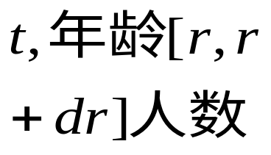
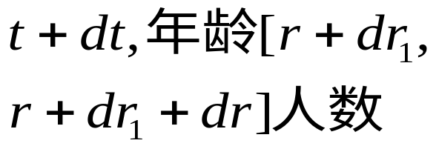
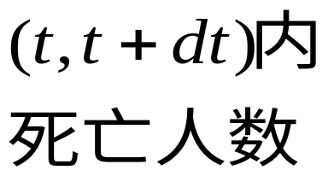

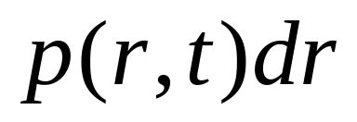
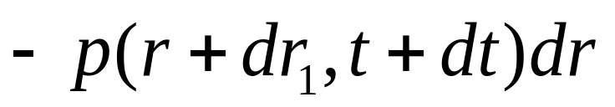
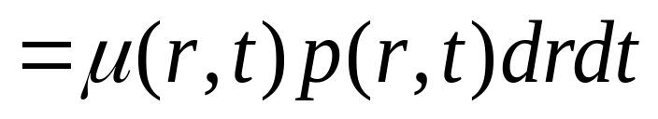
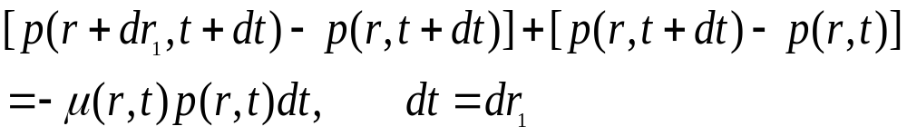
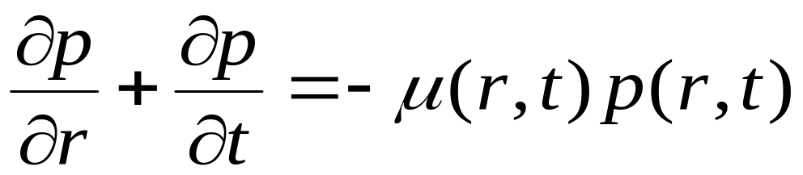
人口发展方程
一阶偏微分方程

Slide 21
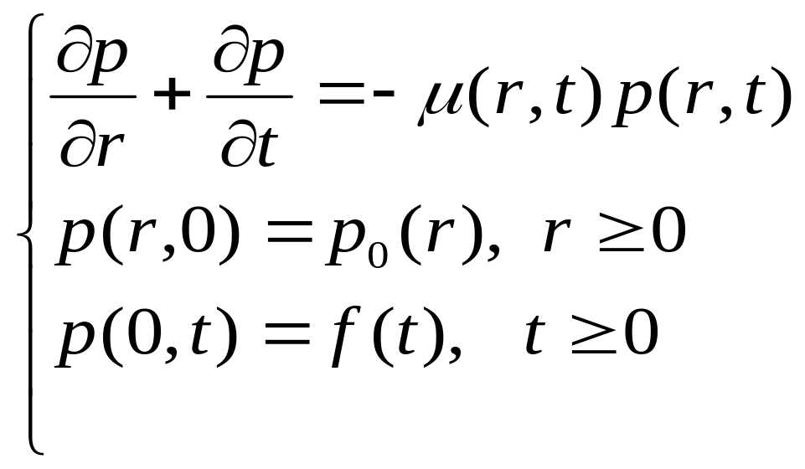
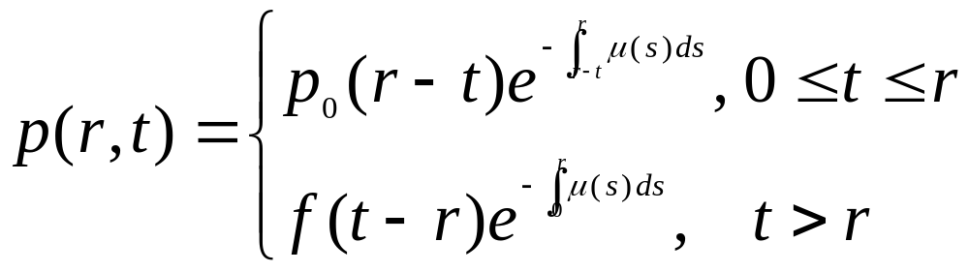
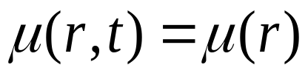


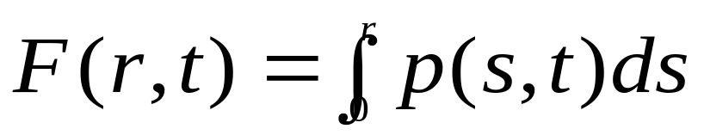


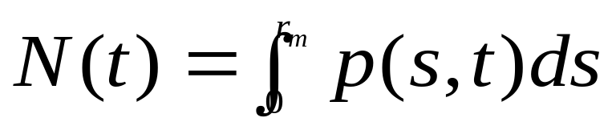

人口发展方程
~已知函数（人口调查）
~生育率（控制人口手段）
r
0
t

Slide 22
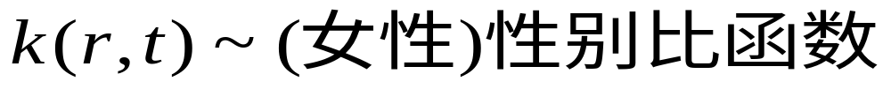
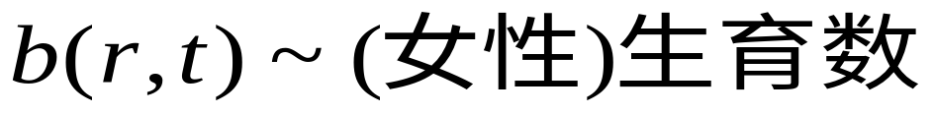
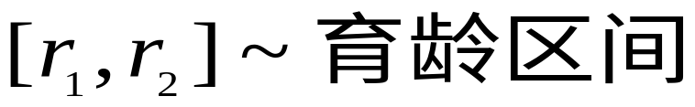









生育率的分解
0
h~生育模式
β~总和生育率

Slide 23



人口发展方程和生育率
~总和生育率——控制生育的多少
~生育模式——控制生育的早晚和疏密
正反馈系统
滞后作用很大

Slide 24




人口指数
1）人口总数
2）平均年龄
3）平均寿命
t时刻出生的人，死亡率按 μ(r,t) 计算的平均存活时间
4）老龄化指数
控制 N(t)不过大
控制生育率
控制 ω(t)不过高

Slide 25

模型四： 传染病模型
问题
描述传染病的传播过程
分析受感染人数的变化规律
预报传染病高潮到来的时刻
预防传染病蔓延的手段
按照传播过程的一般规律，用机理分析方法建立模型

Slide 26





模型1
设时刻t病人人数 i(t)是连续、可微函数，每个病人每天有效接触(足以使人致病)人数为λ，考察 t 到 病人人数的增加
假设
建模
?
若有效接触的是病人，则不能使病人数增加
必须区分已感染者(病人)和未感染者(健康人)

Slide 27




模型2
区分已感染者(病人)和未感染者(健康人)
假设
1）总人数N不变，病人和健康 人的 比例分别为
SI 模型
2）每个病人每天有效接触人数为λ, 且使接触的健康人致病
λ ~ 日
接触率
建模

Slide 28



模型2
Logistic 模型
i
1
1/2
i₀
0
t_{m}
t
t=t_{m}, di/dt 最大
?
t_{m}~传染病高潮到来时刻
λ (日接触率)↓ → t_{m}↑
病人可以治愈！

Slide 29


模型3
传染病无免疫性——病人治愈成为健康人，健康人可再次被感染
SIS 模型
增加假设
3）病人每天治愈的比例为μ
μ ~日治愈率
建模
λ ~ 日接触率
1/μ ~感染期
σ ~ 一个感染期内每个病人的有效接触人数，称为接触数。

Slide 30







di/dt
i
i
σ >1
i₀
σ >1
σ ≤1
i₀
1-1/σ
di/dt < 0
0
1-1/σ
i₀
1
i
0
t
0
t
接触数σ =1 ~ 阈值
感染期内有效接触感染的健康者人数不超过病人数
模型2(SI模型)如何看作模型3(SIS模型)的特例

Slide 31


模型4
传染病有免疫性——病人治愈后即移出感染系统，称移出者
SIR模型
假设
1）总人数N不变，病人、健康人和移出者的比例分别为
2）病人的日接触率λ , 日治愈率μ,
接触数 σ = λ / μ
建模
需建立 的两个方程

Slide 32




模型4
SIR模型
无法求出
的解析解
在相平面 上
研究解的性质

Slide 33





模型4
SIR模型
消去dt
相轨线
相轨线 的定义域
i
1
在D内作相轨线 的图形，进行分析
D
s
0
1

Slide 34






模型4
相轨线 及其分析
SIR模型
i
1
D
P₄
P₂
s(t)单调减→相轨线的方向
i_{m}
P₁
P₃
0
S₀
s₀
s
1
P₁: s₀>1/ → i(t)先升后降至0
传染病蔓延
1/~阈值
P₂: s₀<1/ → i(t)单调降至0
传染病不蔓延

Slide 35





模型4
预防传染病蔓延的手段
SIR模型
传染病不蔓延的条件——s₀<1/σ
提高阈值 1/σ
降低 σ(=λ/μ)
λ ↓, μ ↑
λ (日接触率)↓ ⇒ 卫生水平↑
μ(日治愈率)↑ ⇒ 医疗水平↑
降低 s₀
提高 r₀
群体免疫
σ 的估计

Slide 36







模型4
被传染人数的估计
SIR模型
记被传染人数比例
i₀ ≅0, s₀ ≅1
i
x<<s₀

P₁
0
s₀ - 1/σ = δ
提高阈值1/→降低被传染人数比例 x
δ 小, s₀ σ ≅1

Slide 37

偏微分方程典例：2018年全国大学生数学建模A题

Slide 38


Slide 39





层是空气层， 层左侧是高温环境
根据Fourier热传导定律

Slide 40


Slide 41


下面确定相应的定解条件：

Slide 42



Slide 43


Slide 44
偏微分方程求解：
有限元素法
有限差分法

Slide 45
练习题1：尸体冷却问题
受害者的尸体于晚上7:30被发现，法医于晚上8:20赶到凶案现场，测得尸体温度为32.6℃；一小时后，当尸体即将被抬走时，测得尸体温度为31.4℃，室温在几个小时内始终保持21.1℃。此案最大的嫌疑犯张某声称自己是无罪的，并有证人说：“下午张某一直在办公室上班，5:00时打完电话后就离开了办公室”。从张某到受害者家（凶案现场）步行需5分钟，现在的问题是，张某不在凶案现场的证言能否被采信，使他排除在嫌疑犯之外。

Slide 46

解：首先应确定凶案的发生时间，若死亡时间在下午5点5分之前，则张某就不是嫌疑犯，否则不能将张某排除。
设T(t)表示t时刻尸体的温度，并记晚上8:20为t=0，则T(0)=32.6℃，T(1)=31.4℃。假设受害者死亡时体温是正常的，即T=37℃是要确定受害者死亡的时间，也就是求T(t)=37℃的时刻，进而确定张某是否是嫌疑犯。
人体体温受大脑神经中枢调节。人死亡后体温调节的功能消失，尸体的温度受外界环境温度的影响。假设尸体温度的变化率服从牛顿冷却定律，即尸体温度的变化律与他同周围的温度差成正比。即：

Slide 47

分离变量积分得：
由T(0)=21.1+a=32.6 得a=11.5；由T(1)=21.1+ae^{-k}=31.4
得e-k＝115/103，即k=0.11，所以T(t)=21.1+11.5e^{-0.11t}
当T=37℃时，有t=-2.95 小时＝-2小时57分，8小时20分－2小时57分＝5小时23分。即死亡时间大约在下午5:23，因此张某不能被排除在嫌疑犯之外。

Slide 48
练习题2（××）赝品的鉴定
历史背景:
在第二次世界大战比利时解放以后，荷兰野战军保安机关开始搜捕纳粹同谋犯。他们从一家曾向纳粹德国出卖过艺术品的公司中发现线索，于1945年5月29日以通敌罪逮捕了三流画家范·梅格伦（H·A·Vanmeegren），此人曾将17世纪荷兰名画家扬·弗米尔（Jan Veermeer）的油画“捉奸”等卖给纳粹德国戈林的中间人。可是，范·梅格伦在同年7月12日在牢里宣称：他从未把“捉奸”卖给戈林，而且他还说，这一幅画和众所周知的油画“在埃牟斯的门徒”以及其他四幅冒充弗米尔的油画和两幅德胡斯（17世纪荷兰画家）的油画，都是他自己的作品，这件事在当时震惊了全世界，为了证明自己是一个伪造者，他在监狱里开始伪造弗米尔的油画“耶稣在门徒们中间”，当这项工作接近完成时，范·梅格伦获悉自己的通敌罪已被改为伪造罪，因此他拒绝将这幅画变陈，以免留下罪证。

Slide 49
历史背景:
为了审理这一案件，法庭组织了一个由著名化学家、物理学家和艺术史学家组成的国际专门小组查究这一事件。他们用X射线检验画布上是否曾经有过别的画。此外，他们分析了油彩中的拌料（色粉），检验油画中有没有历经岁月的迹象。科学家们终于在其中的几幅画中发现了现代颜料钴兰的痕迹，还在几幅画中检验出了20世纪初才发明的酚醛类人工树脂。根据这些证据，范·梅格伦于1947年10月12日被宣告犯有伪造罪，被判刑一年。可是他在监狱中只待了两个多月就因心脏病发作，于1947年12月30日死去。

Slide 50
历史背景:
然而，事情到此并未结束，许多人还是不肯相信著名的“在埃牟斯的门徒”是范·梅格伦伪造的。事实上，在此之前这幅画已经被文物鉴定家认定为真迹，并以17万美元的高价被伦布兰特学会买下。专家小组对于怀疑者的回答是：由于范·梅格伦曾因他在艺术界中没有地位而十分懊恼，他下决心绘制“在埃牟斯的门徒”，来证明他高于三流画家。当创造出这样的杰作后，他的志气消退了。而且，当他看到这幅“在埃牟斯的门徒”多么容易卖掉以后，他在炮制后来的伪制品时就不太用心了 。这种解释不能使怀疑者感到满意，他们要求完全科学地、确定地证明“在埃牟斯的门徒”的确是一个伪造品。这一问题一直拖了20年，直到1967年，才被卡内基·梅伦（Carnegie-Mellon）大学的科学家们 基本上解决。

Slide 51





原理与模型
测定油画和其他岩石类材料的年龄的关键是本世纪初发现的放射性现象。
放射性现象：著名物理学家卢瑟夫在本世纪初发现，某些“放射性”元素的原子是不稳定的，并且在已知的一段时间内，有一定比例的原子自然蜕变而形成新元素的原子，且物质的放射性与所存在的物质的原子数成正比。
用N(t)表示时间t时存在的原子数,则：
用λ来计算半衰期T:
常数λ是正的，称为该物质的衰变常数
其解为:
与负增长的Malthus模型完全一样
许多物质的半衰期已被测定，如碳14，其T=5568；轴238，其T=45亿年。
令
则有:

Slide 52

与本问题相关的其他知识:
(1)艺术家们应用白铅作为颜料之一，已达两千年以上。白铅中含有微量的放射铅210，白铅是从铅矿中提炼出来的，而铅又属于铀系，其演变简图如下（删去了许多中间环节）
铀238-45亿年->钍234-24天->钋234-6/5分->铀234-257亿年->钍230-8万年->镭226-1600年->氡222-19/5天->钋218-3分->铅214-27分->钋214-<1s->铅210-20年->铋210-5天->钋210-138天->铅206（一种非放射性物质）
注：时间均为半衰期
(2)地壳里几乎所有的岩石中均含有微量的铀。一方面，铀系中的各种放射性物质均在不断衰减，而另一方面，铀又不断地衰减，补充着其后继元素。各种放射性物质（除铀以外）在岩石中处于放射性平衡中。根据世界各地抽样测量的资料，地壳中的铀在铀系中所占平均重量比约为百万分之2.7（一般含量极微）。各地采集的岩石中铀的含量差异很大，但从未发现含量高于2—3%的。
(3)从铅矿中提炼铅时，铅210与铅206一起被作为铅留下，而其余物质则有90—95%被留在矿渣里，因而打破了原有的放射性平衡。

Slide 53
简化假定：
本问题建模是为了鉴定几幅不超过300年的古画，为了使模型尽可能简单，可作如下假设：
(1)由于镭的半衰期为1600年，经过300年左右，应用微分方程方法不难计算出白铅中的镭至少还有原量的90%，故可以假定，每克白铅中的镭在每分钟里的分解数是一个常数。
(2)铅210的衰变为：
T=22年
T=138天
铅210
钋210
铅206
若画为真品，颜料应有300年左右或300年以上的历史，容易证明：每克白铅中钋210的分解数等于铅210的分解数（相差极微，已无法区别）。可用前者代替后者，因钋的半衰期较短，易于测量 。

Slide 54




建模：
(1)记提炼白铅的时刻为t=0，当时每克白铅中铅210的分子数为y₀，由于提炼前岩石中的铀系是处于放射性平衡的，故铀与铅的单位时间分解数相同。可以推算出当时每克白铅中铅210每分钟分解数不能大于30000个。
若
则
（个）
这些铀约重
（克）
即每克白铅约含0.04克铀，含量为4%
以上确定了每克白铅中铅分解数的上界，若画上的铅分解数大于该值，说明画是赝品；但若是小于不能断定画一定是真品。

Slide 55



(2)设t时刻1克白铅中铅210含量为y(t)，而镭的单位时间分解数为r（常数），则y(t)满足微分方程：
由此解得：
故：
画中每克白铅所含铅210目前的分解数λy(t)及目前镭的分解数r均可用仪器测出，从而可求出λy₀的近似值，并利用（1）判断这样的分解数是否合理。

Slide 56
Carnegie-Mellon大学的科学家们利用上述模型对部分有疑问的油画作了鉴定，测得数据如下（见表3-1）。
表3-1
油画名称
210分解数（个/分）
镭226分解数（个/分）
计算λy₀ （个/分）
1、在埃牟斯的门徒
8.5
0.8
98050
2、濯足
12.6
0.26
157130
3、看乐谱的女人
10.3
0.3
127340
4、演奏曼陀琳的女人
8.2
0.17
102250
5、花边织工
1.5
1.4
1274.8
6、笑女
5.2
6.0
-10181
判定结果：
对“在埃牟斯的门徒”，λy₀≈98050（个/每克每分钟），它必定是一幅伪造品。类似可以判定（2），（3），（4）也是赝品。而（5）和（6）都不会是几十年内伪制品，因为放射性物质已处于接近平衡的状态，这样的平衡不可能发生在十九世纪和二十世纪的任何作品中。

Slide 57
思考题
1．从制冰厂购买了一块立方体的冰块，在运输途中发现，第一小时大约融化了1/4
（1） 求冰块全部融化要多长时间（设气温不变）（2） 如运输时间需要2.5小时，问：运输途中冰块大约会融化掉多少？
2．某人每天由饮食获取2500大卡的热量，其中新陈代谢约需1200大卡，每公斤体重约需运动消耗16大卡，其余热量则转化为脂肪，每公斤脂肪相当于10000大卡，求此人体重的增长公式及极限体重。

